Slide 1
📱
CAPACITACIÓN SISTEMA DE GESTIÓN
Rol: Guardia
Control de Rondas — página dedicada
Condominio Laguna Norte · Junio 2026 · v1.1

Slide 2
Tu Rol y Responsabilidades
2
Como Guardia tienes una función específica: registrar las rondas escaneando QR.
● Registrar rondas escaneando QR con la cámara del celular
● Pasar por todos los postos de tu etapa en cada ronda
● Mantener el dispositivo cargado y con cámara funcional
● Reportar problemas con QR dañados o ilegibles
● Cerrar sesión al terminar tu turno
Asesorías Integrales CyJ · Capacitación Guardia
https://condominios-cyj.vercel.app

Slide 3
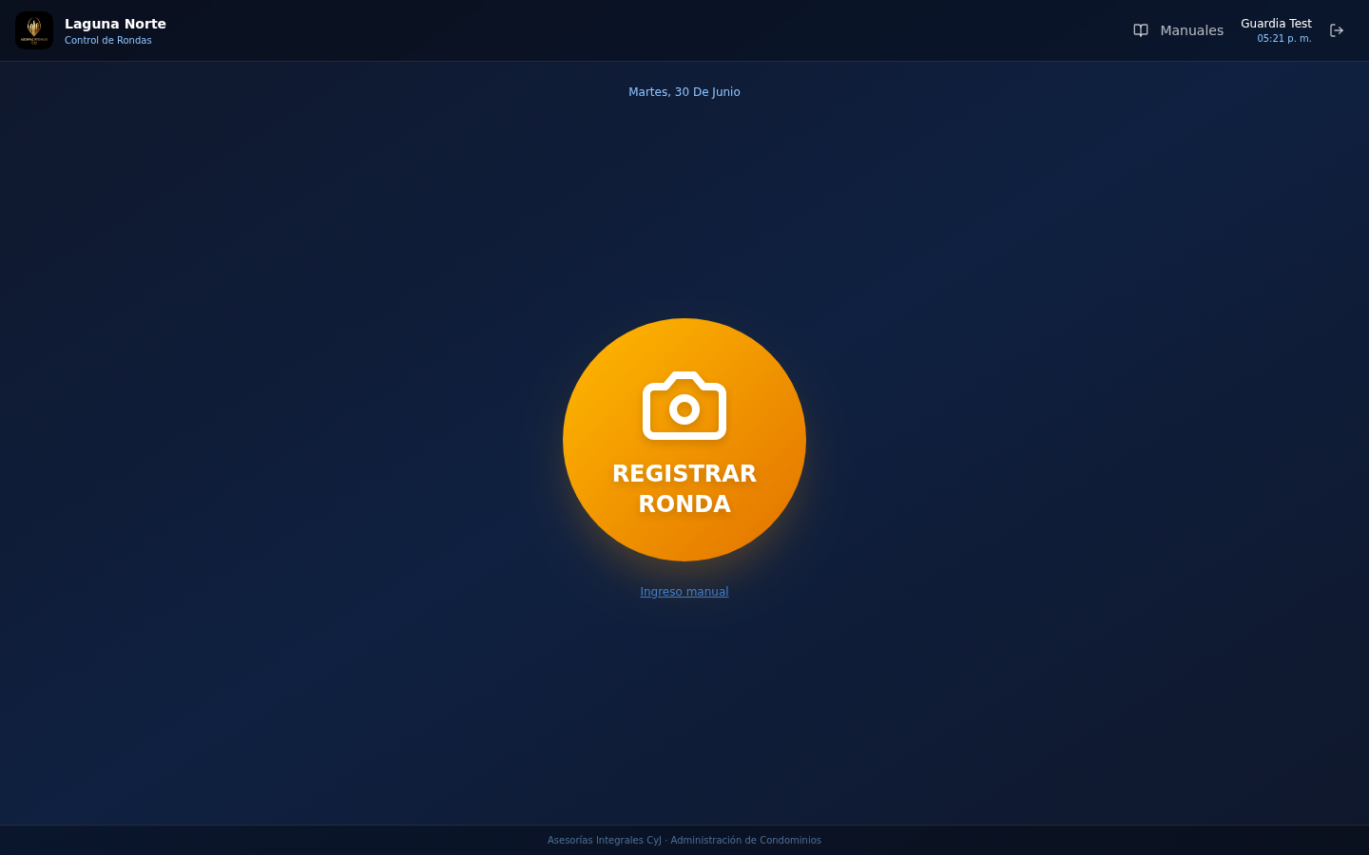
Página dedicada del Guardia
3
Página /rondas-guardia — SOLO el botón "Registrar Ronda"
Asesorías Integrales CyJ · Capacitación Guardia
https://condominios-cyj.vercel.app

Slide 4
Flujo: Registrar Ronda
4
Pasos para registrar una ronda:
1. Inicia sesión con tu email y contraseña
2. Si es primer login, cambia tu contraseña temporal
3. Serás redirigido automáticamente a /rondas-guardia
4. Verás UN SOLO botón grande circular "REGISTRAR RONDA"
5. Presiona el botón → el navegador pedirá permiso de cámara
6. Apunta la cámara al QR del posto (10-15 cm de distancia)
7. El sistema detecta el QR y registra automáticamente
8. El celular vibra (corto = éxito) y aparece confirmación
Asesorías Integrales CyJ · Capacitación Guardia
https://condominios-cyj.vercel.app

Slide 5
Requisitos técnicos
5
⚠️
📱 Celular con cámara (preferentemente trasera) 🌐 Conexión a internet 🔒 Permiso de cámara concedido 🌐 Acceder por HTTPS 🔋 Batería suficiente (>50%) 🌐 Navegador moderno (Chrome, Safari, Firefox)
Asesorías Integrales CyJ · Capacitación Guardia
https://condominios-cyj.vercel.app

Slide 6
Solución de problemas
6
ℹ️
Si la cámara no abre: verifica HTTPS, revisa permisos del navegador, prueba "Reiniciar", o usa "Ingreso manual". Si el QR no se detecta: acerca a 10-15 cm, limpia el lente, asegúrate de que el QR no esté dañado.
Asesorías Integrales CyJ · Capacitación Guardia
https://condominios-cyj.vercel.app

Slide 7
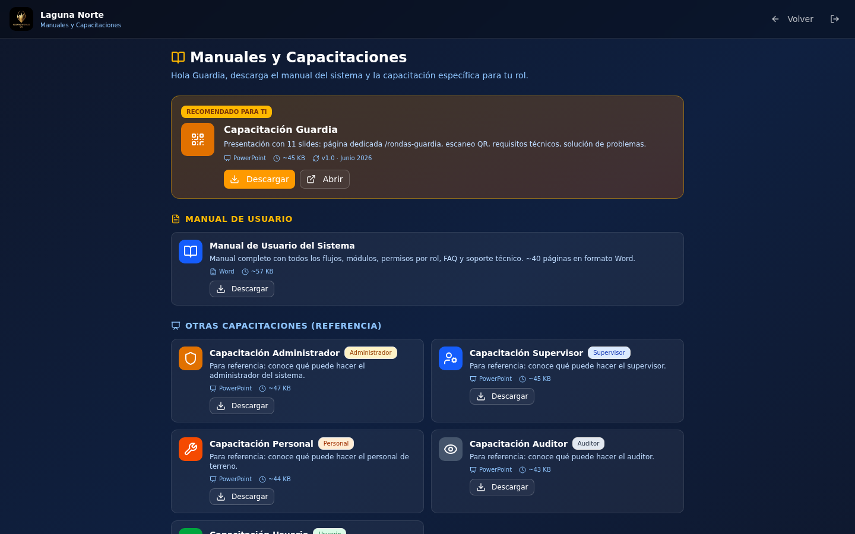
Manuales del Guardia
7
Página /manuales-guardia — descarga tu capacitación y el manual
Asesorías Integrales CyJ · Capacitación Guardia
https://condominios-cyj.vercel.app

Slide 8
Datos de Acceso
8
Credenciales de prueba:
● URL: https://condominios-cyj.vercel.app
● Email: guardia.test@cyj.cl
● Contraseña temporal: Guardia2026!
● Deberás cambiar la contraseña en el primer login
● Página de inicio: /rondas-guardia (automática)
Asesorías Integrales CyJ · Capacitación Guardia
https://condominios-cyj.vercel.app

Slide 9
¡Listo!
Ya puedes comenzar a usar el sistema como Guardia
Si tienes dudas, consulta el Manual de Usuario o contacta al administrador
asesoriasintegralescyj@gmail.com · +56 964 650 643

